Slide 1


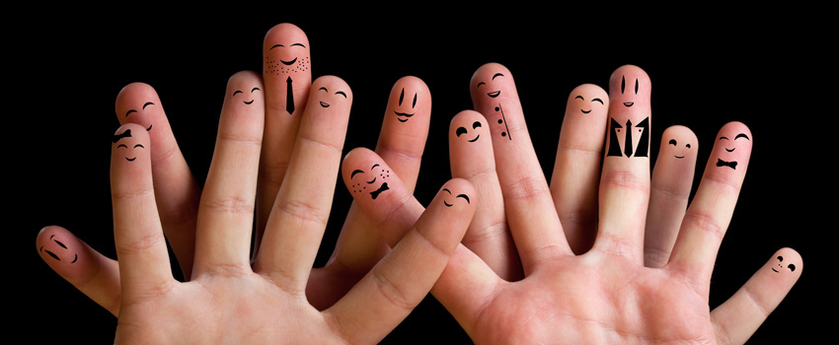
Geestelijke gezondheidsbevordering
op de werkvloer

Slide 2




Uitdagingen ondernemingen
organisatie
Concurrentienood, maar alsmaar minder middelen
Daling budgetten, reorganisatie, fusie
Innovatie werkmethoden, automatisering
War for talent, (dubbele) vergrijzing
Hoge werkdruk
Toenemende diversiteit
Veranderingen binnen organisatie, weerslag op team
Weinig respect, sociale steun
Hoge eisen productiviteit en psychische competenties
Langer werken
Blootstelling aan geestelijke gezondheidsrisico’s
o.a. hoge emotionele belasting, geweld
Beperkte regel- en groeimogelijkheden
team
Bedreiging mentaal kapitaal in de organisatie en kwaliteit van het werk
werknemer
Geestelijke gezondheid onder druk, absenteïsme, presenteïsme

Slide 3


Kost
Hoge kost arbeidsongeschiktheid
Hoge kost ziekteverzuim
Toenemende werkdruk en motivatieverlies
Spanningen en verlies van teamcohesie
Slechts 49% van de jobs is werkbaar
  1/3de heeft problematische stress op het werk
  1/5de heeft motivatieproblemen
  1/9de heeft acuut problematische stress
Ruim 7 % heeft burn-outklachten en 9 % zit in de gevarenzone.

Slide 4

Oplossing?
Geestelijke gezondheidsbevordering (GGB)
Geestelijke gezondheidsbevordering op het werk =
het bevorderen van mentaal welbevinden en veerkracht + het creëren van een geestelijk gezonde werkplek door:
de algemene kwaliteit van de organisatiecultuur, werkorganisatie, en werkomgeving te verbeteren;
werkgevers, hun dienstverleners, de teams en werknemers in staat te stellen controle te nemen over hun eigen werkleven en bij te dragen tot een werkplek die de positieve geestelijke gezondheid van alle werknemers ondersteunt.

Slide 5
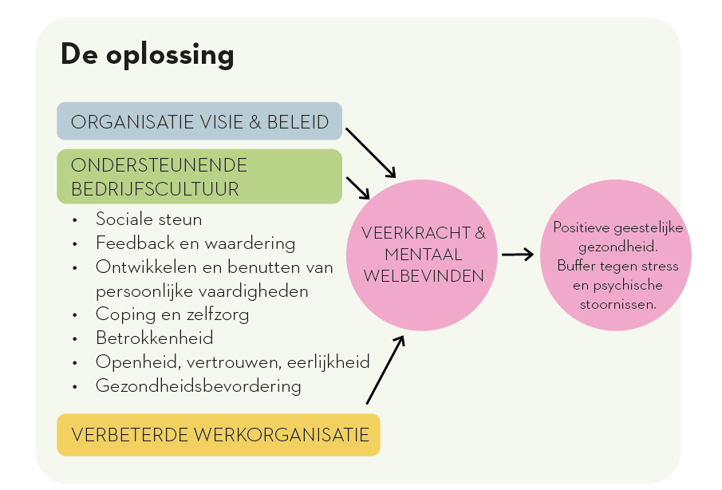
Geestelijke gezondheidsbevordering = inzetten op beschermende factoren

Slide 6

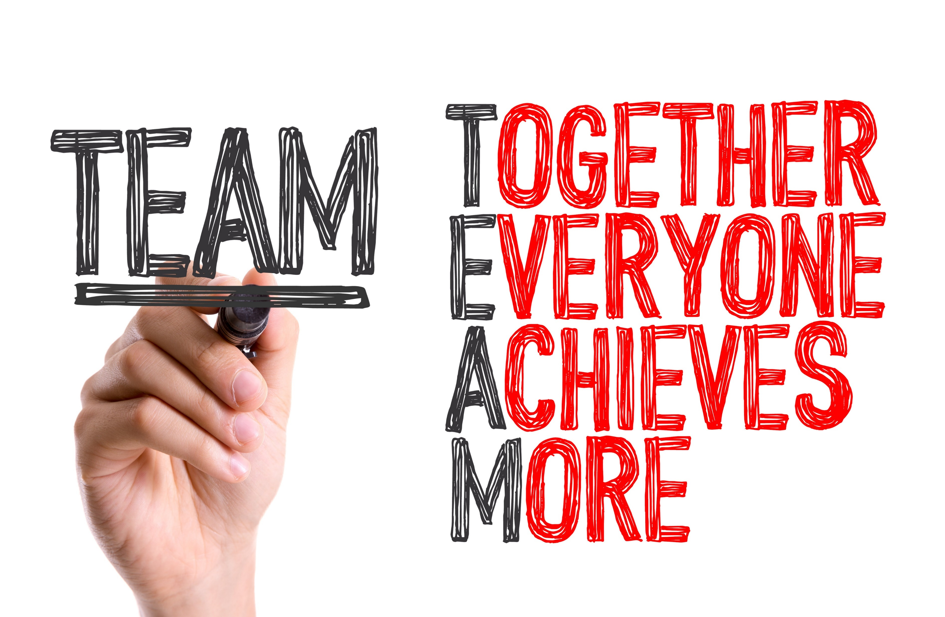
Uitgangspunten GGB
GGB versterkt de beschermende invloed van een ‘goede’ job.
Werk voorziet in tijdstructuur, sociaal contact, gemeenschappelijke inspanning en doel, sociale identiteit, en regelmatige activiteit en heeft daarom een positief effect op het welbevinden.
GGB maakt dit positieve effect voor zoveel mogelijk werknemers toegankelijk.
GGB versterkt wat nu al werkt, verhoogt levenskwaliteit, en biedt een buffer bij tegenslag.

Slide 7
Uitgangspunten GGB
GGB biedt een brede en stevige basis voor iedereen
Aandacht voor psychosociale risico’s is belangrijk, maar onvoldoende voor veerkracht en welbevinden.
Aandacht voor het positieve (wat houdt alle werknemers zo lang mogelijk mentaal vitaal) ontbreekt.
Inzetten op beschermende factoren en het creëren van een ondersteunende organisatiecultuur zorgt voor een brede basis voor eenieder - ook voor wie verminderd functioneert, herstelt of terugkeert.
Link met preventie, vroeginterventie, curatie, of re-integratie wordt voorzien voor werknemers met specifieke zorgnoden.
Werknemers Ziek ←---------------------------------------------------------------------------------------→ Gezond
Type beleid | Bevorderen werkhervatting van werknemers die verzuimen vanwege psychische klachten | Verminderen psychische klachten | Preventie van psychosociale arbeidsrisico’s | Bevorderen geestelijke gezondheid
Onderdelen beleid | Bevorderen van terugkeer naar de eigen of andere werkplek door: re-integratie traject aanbieden van passende arbeid | Behandeling klachten, zoals: depressie overspannen en burn-out PTSD-klachten | Beheersen en beperken van: werkdruk/ werkstress pesten discriminatie seksuele intimidatie agressie en geweld | Bevorderen van: veerkracht welbevinden mentaal kapitaal bevlogenheid vitaliteit

Slide 8
Uitgangspunten GGB
Focus: collectief i.p.v. individueel
een collectieve focus op mentaal welbevinden en veerkracht i.p.v. een individuele focus op stress
geen victim-blaming
veerkracht en welbevinden = gedeelde verantwoordelijkheid van zorgverlener, leidinggevende en de organisatie als geheel
Zet in op een veerkrachtige organisatie. Deze biedt het draagvlak/ ondersteuning voor een goede balans tussen draagkracht en draaglast van haar teams en medewerkers.

Slide 9
Uitgangspunten GGB
GGB past binnen welzijnsbeleid, hr en visie
GGB kan het welzijnsbeleid een concrete invulling en focus geven - zeker gezien de duidelijke link tussen burn-out, lage veerkracht en mentaal onwelbevinden.
GGB maakt deel uit van een integraal organisatiebeleid. Veerkracht en welbevinden hebben effect op bv. zorgkwaliteit, retentie van personeel …
GGB kan verankerd worden in het personeelsbeleid: alle hr-processen en instrumenten waarbij de persoonlijke en professionele ontwikkeling van de zorgverlener centraal staat, de processen m.b.t. instroom, doorstroom en uitstroom.
GGB sluit aan bij de algemene zorgplicht van werkgevers en de visie van de organisatie. In de zorg- en welzijnssector past het binnen de zorgethiek ‘zorg voor de zorgende’.

Slide 10
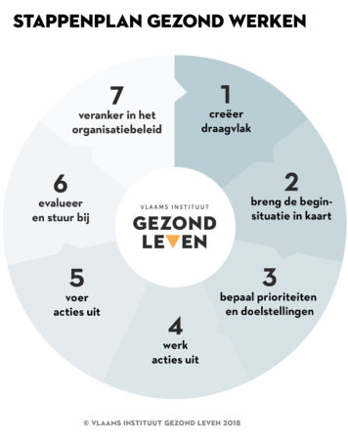

Hoe?
Uitwerken van een actieplan voor GGB volgens 7 stappen:
Creëer draagvlak.
  Overtuig directie en sleutelfiguren van het belang van GGB voor de organisatie.
  Richt een werkgroep op.
Breng de beginsituatie in kaart.
  Gebruik beschikbare gegevens.
  Inventariseer wat de onderneming al doet m.b.t. veerkracht en welbevinden.
  Breng noden en behoeften van medewerkers in kaart.
Bepaal prioriteiten en doelstellingen
  Stel concrete en haalbare doelen.
  Ga voor een mix van acties (educatie, omgevingsinterventies, regels/afspraken en zorg/begeleiding) en dit op 4 niveaus (onderneming, afdeling(en), individuele werknemer en organisatie buiten bedrijf).
Werk acties uit.
Voer acties uit.
  Gebruik een mix aan communicatiekanalen.
  Werk met ambassadeurs om het verhaal te versterken.
  Vier successen en voorbeeldverhalen.
Evalueer en stuur bij.
Veranker in het organisatiebeleid.

Slide 11
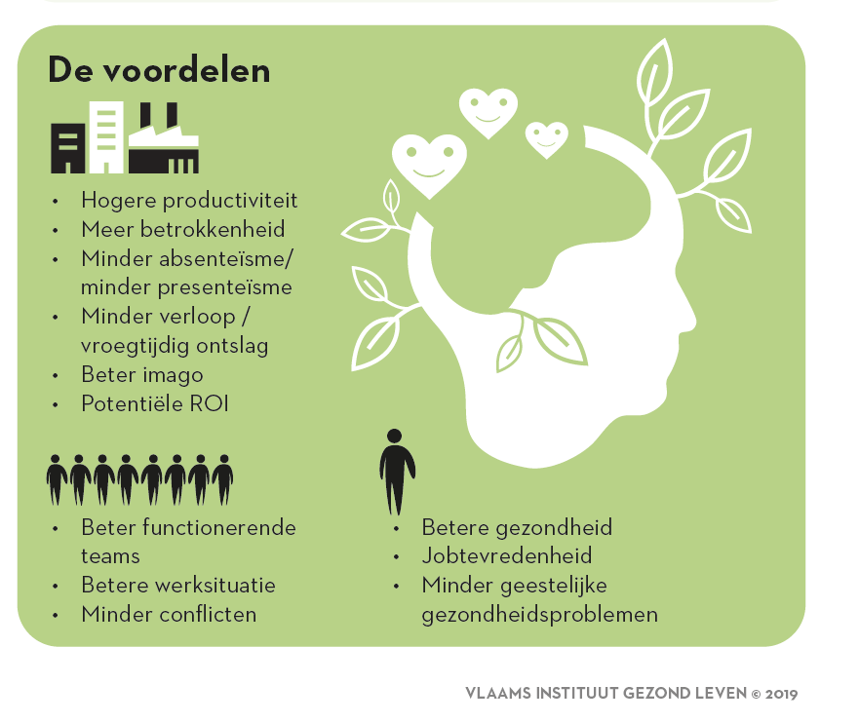
Voordelen

Slide 12


